Slide 1
딥러닝을 이용한 VR 리듬게임 Beat Maker
Team VRR
박영준 문명기 김세진 이호찬 조동철
VR Rhythm game beat maker using deep learning

Slide 2
Index
명기
명기
호/동
개인
영준
영준
영준
세진
세진
세진
01
02
03
04
05
06
07
08
09
10
서비스 개요
서비스 기획 배경
서비스 소개
기술 소개
시장 동향
사업 구조
수익
향후 추진 계획
팀 소개 및 업무분담
주차 별 개발 계획

Slide 3
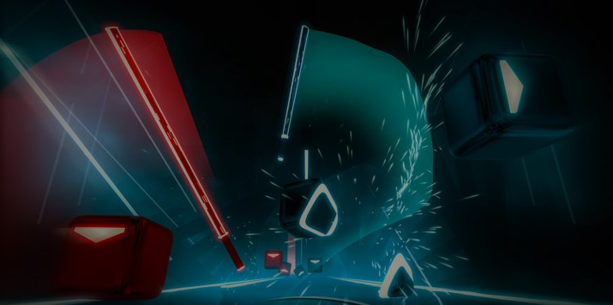
01 서비스 개요
Service Overview

Slide 4
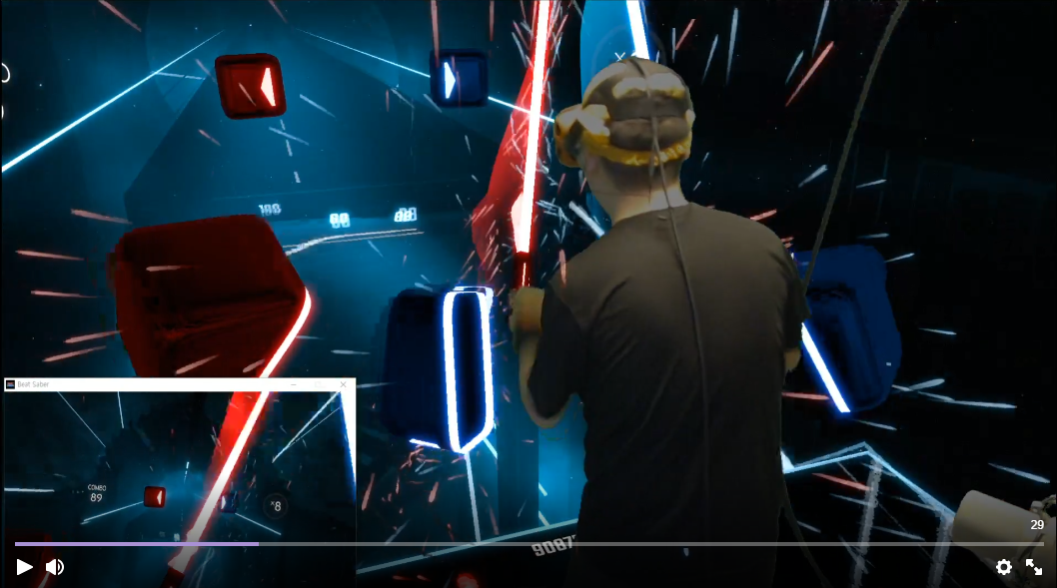
서비스 개요
01
VR 리듬게임
노트 생성
Input | Model
음원 | CNN + RNN 이용한 VRR 모델
음원에 맞는 리듬 노트
한마디로 표현하고 적당한 그림 찾기
출처 : 비트세이버
1
재미있는 VR 비트 게임
2
비트 게임 노트 자동 생성

Slide 5
02 서비스 기획 배경
Service Overview

Slide 6
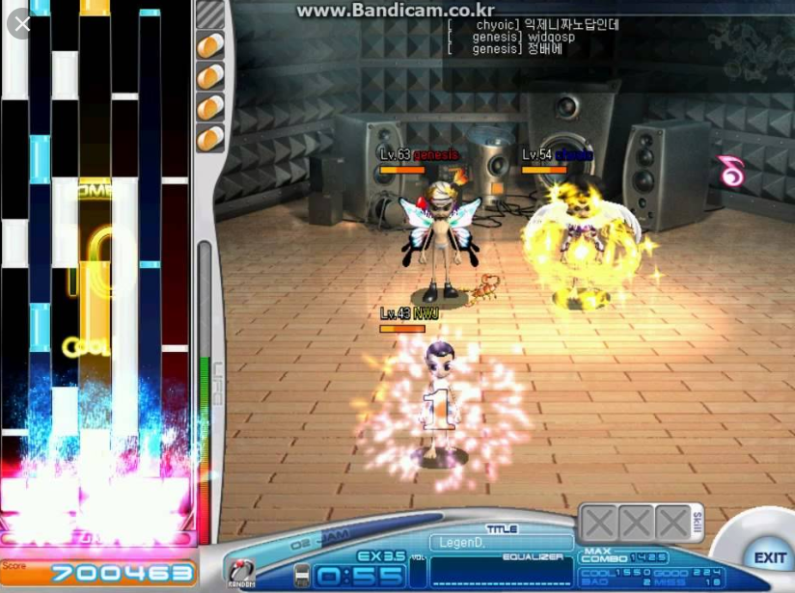
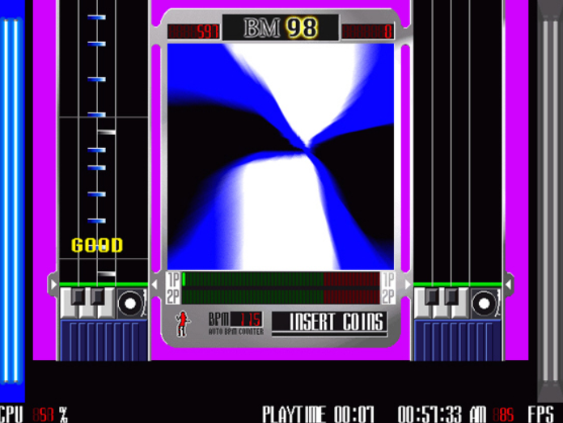
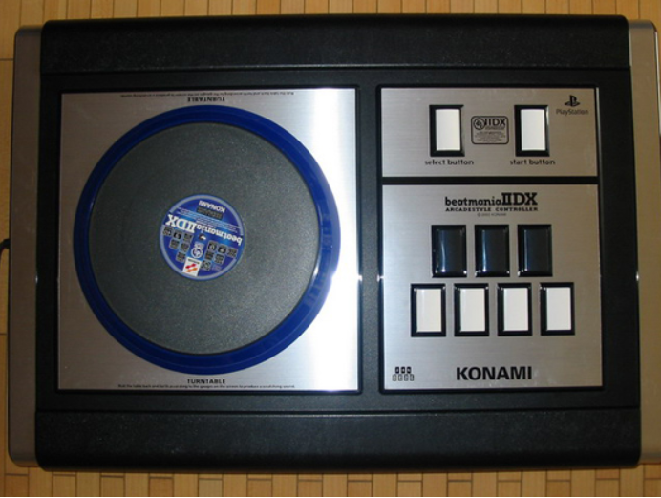
서비스 기획 배경
02
우리가 이 서비스를 기획한 이유
(불편했던 점…)
▲ 비트 게임 예시 (출처 :위키백과)

Slide 7
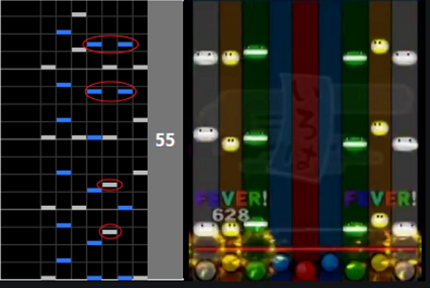

서비스 기획 배경
02
게임 제작자
사용자
우리가 이 서비스를 기획한 이유
(불편했던 점…)
비트 제작
Play
요구사항
요구 반영
비트 제작
Play
수작업
▲ 비트게임의 Contents 제작

Slide 8
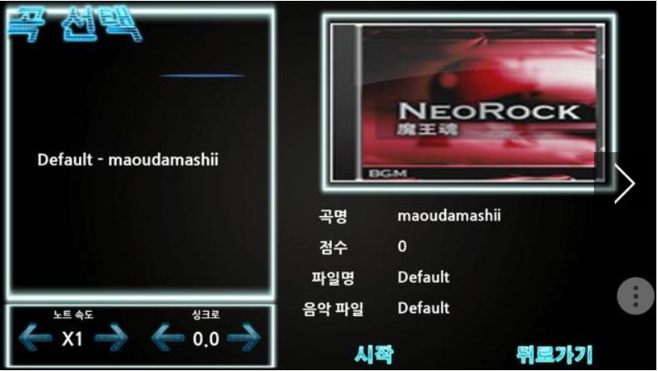
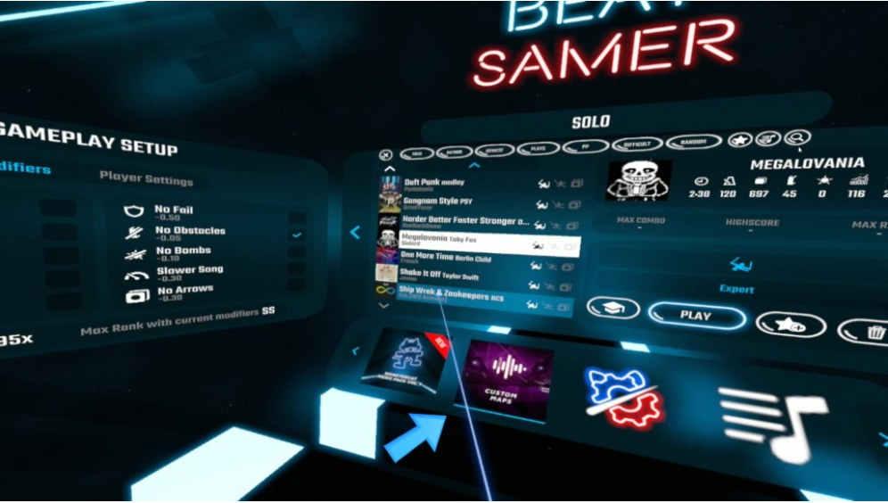
서비스 기획 배경
02
기 능
우리가 이 서비스를 기획한 이유
(불편했던 점…)
환경 제공
BPM 조절
음원 입히기
▲ 리듬 게임 제작 툴(출처 : 비트세이버)

Slide 9
03 서비스 소개
Service Overview

Slide 10
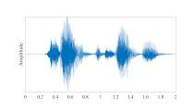
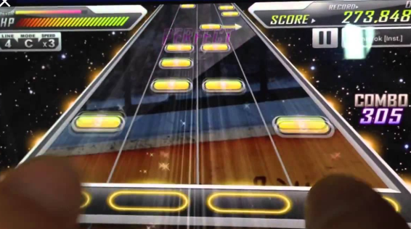
서비스 소개
03
전처리
VR 리듬게임
2. 노트 자동 생성(딥러닝)
딥러닝 모델
리듬게임 노트 자동 생성
음원을 spectrogram
이미지화

Slide 11
서비스 소개
03
전처리
딥러닝 모델
리듬게임 노트 자동 생성
음원을 spectrogram
이미지화
사용법을 넣어도 좋을 것 같음!
시나리오 or USE CASE
시스템 구성도…

Slide 12
04 기술 소개
각자 조사해서 합치기
Service Overview

Slide 13
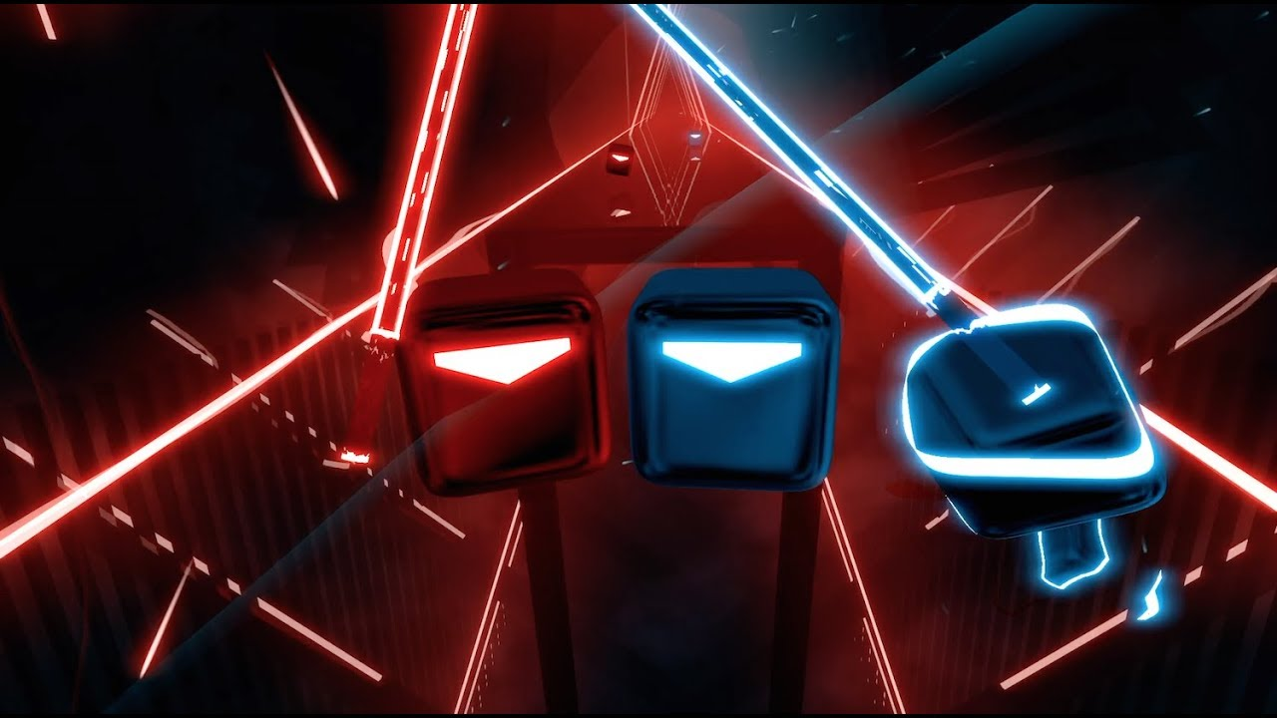
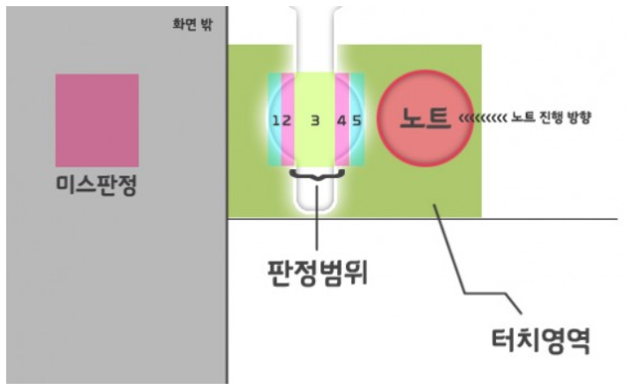

기술 소개
04
출처 : 비트세이버
1
리듬게임 구현을 위한 Unity 구현
출처 : Unity

Slide 14

기술 소개
04
직결
리듬 게임 요소
Input 데이터
VRR 리듬 게임의 난이도 조절
한 음원에 비트 개수
비트의 각도
생선 된 비트 상자의 방향
현재 손목의 위치
비트 생성 범위가 넓어질 수록
장애물 벽 생성 – 손목 범위를 제한
출처 : 비트세이버

Slide 15
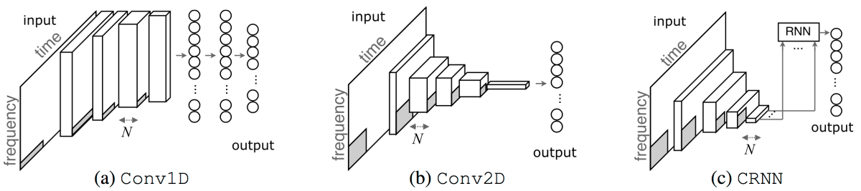
기술 소개
04
Input | Model
음원 | CNN + RNN 이용한 VRR 모델
음원에 맞는 리듬 노트
출처 : Keunwoo Choi CRNN
VRR
Model 학습

Slide 16
기술 소개
04
강화 학습
VRR 비트 게임의 Miss 데이터 수집
수집된 Miss 데이터 기반 강화학습
사용자 Play
판정범위를 고려한 Miss
Miss 데이터를 수집
Input
Output
Miss가 많은 패턴을 포함한 데이터
학습된 모델
VRR
더 어려운 난이도의리듬게임 노트

Slide 17
05 시장 동향
Service Overview

Slide 18
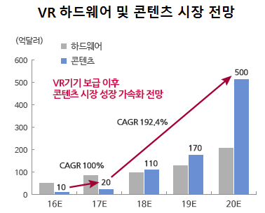
시장 동향
05
기사 더 찾기
▲ VR 콘텐츠 시장 전망 (출처 : TrendForce)

Slide 19
06 사업 구조
Service Overview

Slide 20
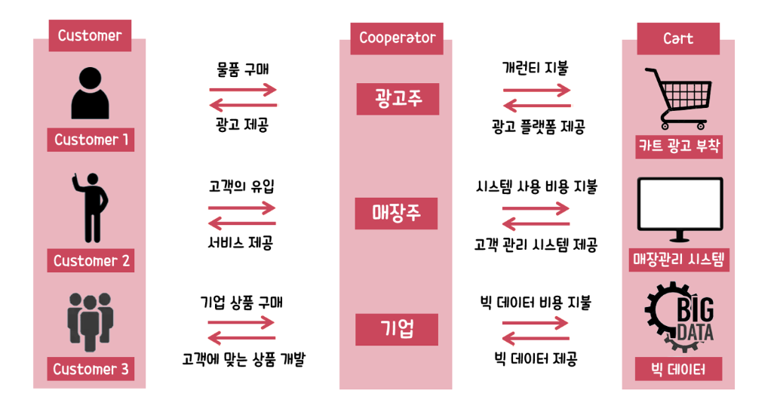
사업 구조
06
사업 구조 만들기
▲ VR 콘텐츠 시장 전망 (출처 : TrendForce)

Slide 21
07 수익
Service Overview

Slide 22






수익
07
Harmony CO.
Harmony Kit 판매 (Leap motion + Web Cam + Instrument License )
Leap motion사와의 장기 계약을 통해 $50(한화 약 56,000원)에 구입한다.
Logitech사와의 장기 계약을 통해 4만원에 구입한다.
Instrument License가격을 10만원에 판매한다.
총 가격 196,000원에 판매한다.
Harmony Kit
Instrument
License
H/W
(Leap motion + Web Cam)
사업 구조 연장 – 수익
Instrument Unit 판매 (Instrument License )
- Harmony Kit을 구매한 기존 사용자가 추가적인 악기를 구매하는 것이므로 69,000원에 판매한다.
Instrument Unit
Premium Service 정액권 판매
- 월 3,000원에 사용자가 동영상 병합 서비스를 빠른 속도에 받을 수 있게 한다.
Instrument
License
Web Site
웹사이트 광고 수입
- 배너 광고 수입으로 월 300만원의 수익을 창출한다.
Premium
Service
Advertisement

Slide 23
08 향후 추진 계획
Service Overview

Slide 24
향후 추진 계획
08
추진 계획 추가
Instrument Unit 판매 (Instrument License )
- Harmony Kit을 구매한 기존 사용자가 추가적인 악기를 구매하는 것이므로 69,000원에 판매한다.
Premium Service 정액권 판매
- 월 3,000원에 사용자가 동영상 병합 서비스를 빠른 속도에 받을 수 있게 한다.

Slide 25
09 팀 소개 및 업무분담
Service Overview

Slide 26
팀 소개 및 업무분담
09
업무 | 정 | 부 | 비고
Software 구축 | 김세용 | 김정민 | 총괄
Server 구축 | 김정민 | 김세용
Drum | 김준영 | 김진우 | 악기 파트 팀장
Piano | 유진솔 | 김준영
Launchpad | 김진우 | 유진솔
참고해서 만들기
Instrument Unit 판매 (Instrument License )
- Harmony Kit을 구매한 기존 사용자가 추가적인 악기를 구매하는 것이므로 69,000원에 판매한다.
Premium Service 정액권 판매
- 월 3,000원에 사용자가 동영상 병합 서비스를 빠른 속도에 받을 수 있게 한다.

Slide 27
10 주차 별 개발 계획
Service Overview

Slide 28
주차 별 개발 계획
10
구분 | 추진 내용 | 8주차 |  | 9주차 | 10주차 | 11주차 | 12주차 | 13주차 | 14주차 | 15주차
설계 | 세부기술 설계 및 학습
 | 개발 환경 구축
 | 악기 별 구현
 | SW 구축
 | Server 구축
테스트 | 악기 보완
 | 오류 수정 및 점검
종료 | 최종 시연
참고해서 만들기
Instrument Unit 판매 (Instrument License )
- Harmony Kit을 구매한 기존 사용자가 추가적인 악기를 구매하는 것이므로 69,000원에 판매한다.
Premium Service 정액권 판매
- 월 3,000원에 사용자가 동영상 병합 서비스를 빠른 속도에 받을 수 있게 한다.

Slide 29
참고 문헌
Service Overview

Slide 30
참고 문헌
* 박한솔.(2019) 리듬 게임 노트 자동 생성에 적합한 합성곱 신경망 설계 및 구현에 관한 연구.
가천대학교 게임대학원 석사논문
* Chris Donahue ,Zachary C. Lipton,Julian McAuley.Dance Dance Convolution
https://arxiv.org/abs/1703.06891
* 이상철.(2012) 자동 음원 분석을 통한 게임 플레이 지시용 노트 생성 장치 및 그 방법.
세계지식재산권기구 국제사무국 국제특허 발명
* 게임메카 아미.(2007) 리듬액션 게임의 역사 – 탄생에서 현재까지
https://www.gamemeca.com/view.php?gid=124557
* Keunwoo Choi. (2016) Convolutional Recurrent Neural Networks for Music Classification
https://keunwoochoi.wordpress.com/tag/crnn/

